Slide 1
Panteon prezentacja
Jan Kowalski

Slide 2
Dane panteon z Polski
w zbiorze występuje 173 z Polski
w tym kobiet 17 t
a mężczyzn 156

Slide 3
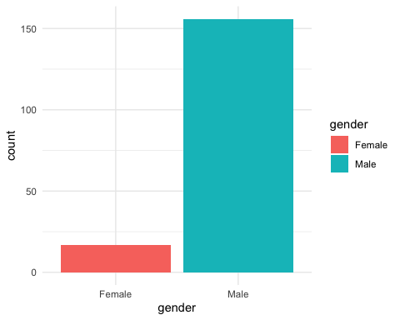
Wykres prezentujący te dane

